Slide 1

What You Should Play
W.Y.S.P

Slide 2
O que é WYSP?
O WYSP é um sistema de recomendação de jogos baseado em conteúdo

Slide 3
Base de conhecimento
Estatística
Pilares do WYSP
Kaggle Dataset IGN Games,
com informações de
13k jogos
Cálculo de distância
em múltiplas dimensões

Slide 4
Motivação
Paixão por vídeo games
Experimentação

Slide 5
Fase 01
Garimpando e limpando dados

Slide 6
Fase 01
 | Antes | Depois
Linhas | 18625 | 12556
Colunas | 10 | 57

Slide 7
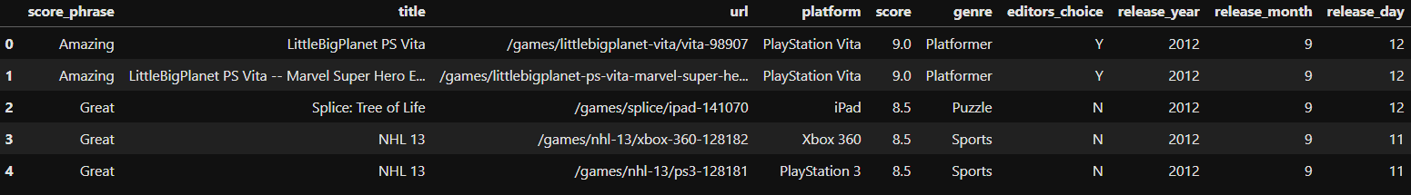
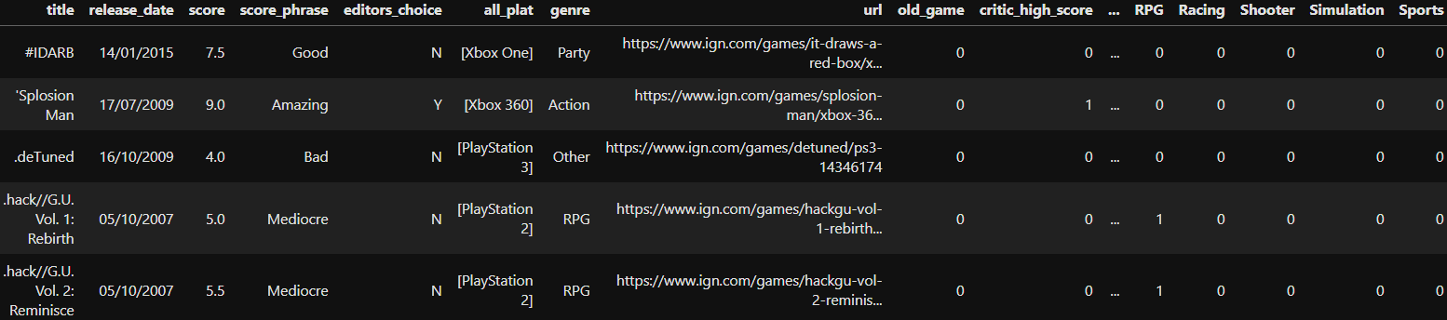
Fase 01
Antes
Depois

Slide 8
Fase 02
Construindo o sistema

Slide 9
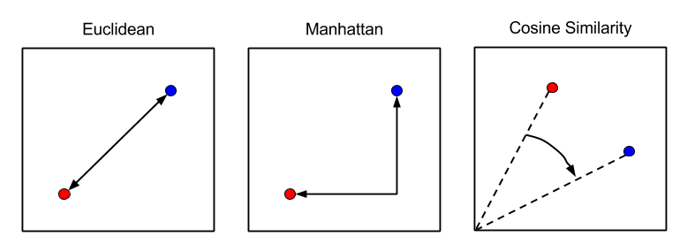
Euclidean
Manhattan
Cosine
Fase 02

Slide 10

Fase 03
Chefe Final

Slide 11
Fase Bônus

Slide 12
Fase Bônus
Speed
UX
WebApp

Slide 13
We Win!
Agradeço muito a todos que fizeram
parte desta jornada
Please keep this slide for attribution.

